Slide 1
স্বাগতম

Slide 2
পরিচিতি
মোঃ জাহাংগীর হোসেন
সহকারী প্রধান শিক্ষক
সি. জে. এম হাই স্কুল
মোহরা,চান্দগাঁও, চট্রগ্রাম।
মোবাঃ০১৯১৩১৬৪৩০৭
ই-মেইলঃmdjahangirhoss ain6160@gmail.com
শ্রেণীঃ অষ্টম বিষয়ঃ বিজ্ঞান
সময়ঃ৪০ মিনিট

Slide 3
ভিডিওটি পর্যবেক্ষন করিঃ

Slide 4
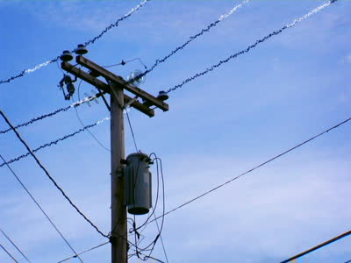
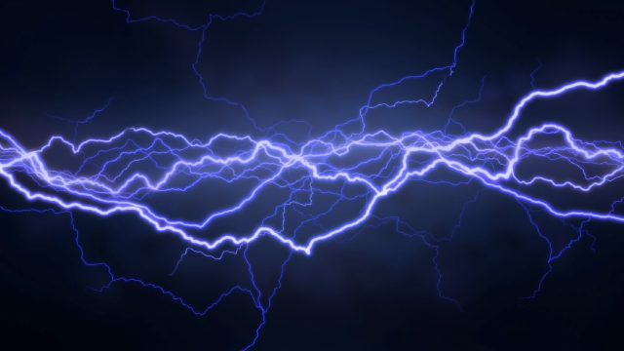
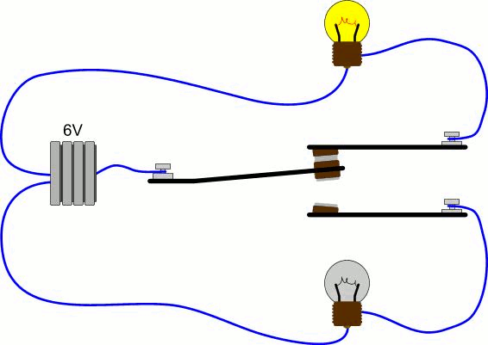
ছবিগুলো লক্ষ্য কর
তড়িৎ প্রবাহ

Slide 5
আজকের পাঠ
তড়িৎ প্রবাহ
পাঠঃ ১-৩
পৃষ্ঠাঃ ৭৮-৭৯

Slide 6
শিখনফল
এ পাঠ শেষে শিক্ষার্থীরা…
1। তড়িৎ প্রবাহ সম্পর্কে বর্ণনা করতে পারবে;
২। বিভবের সাথে তড়িৎ প্রবাহের সম্পর্ক বর্ণনা করতে পারবে;
৩। বিভব পার্থক্য সম্পর্কে বর্ণনা করতে পারবে;
৪। অপর্যাবৃত্ত প্রবাহ ও পর্যাবৃত্ত প্রবাহের মধ্যে তুলনা করতে পারবে।

Slide 7
পরিক্ষণ: বিদ্যুৎ বর্তনী
দলগত কাজ
সহায়ক সামগ্রীঃ বাল্ব, ব্যাটারি, সুইচ, তার ।

Slide 8
কার্য পদ্ধতি:
১। চিত্রের ন্যায় একটি ব্যাটারি , বাল্ব এবং সুইচ সাজিয়ে নাও
২। সুইচ ON এবং OFF করে ফলাফল খাতায় লিখ
সংযোগ | ফলাফল
সংযোগ দাও
বিছিন্ন কর
বাল্ব জ্বলে
বাল্ব জ্বলে না

Slide 9
লক্ষ কর
ধাতব পদার্থে মুক্ত ইলেকট্রন প্রবাহ
মুক্ত ইলেকট্রন
ধাতব পদার্থ
এখানে ধাতুর মধ্যে কী ঘটছে ?

Slide 10
ইলেকট্রন
ধাতব পাত
ভালভাবে পর্যবেক্ষণ কর
A এবং B এর বিষয়টি ব্যাখ্যা কর
নিম্ন বিভব
উচ্চ বিভব
A
-
-
-
-
-
-
-
-
-
-
-
-
উচ্চ বিভব
নিম্ন বিভব
B
-
-
-
-
-
-
-
-
-

Slide 11
দলীয় কাজ
ভালভাবে লক্ষ করি
তোমরা কী দেখতে পেলে?
এই প্রবাহকে আমরা কী বলতে পারি?

Slide 12
ইলেকটন
পরিবাহক
কোনো পরিবাহকের যেকোনো প্রস্থচ্ছেদের মধ্য দিয়ে একক সময়ে যে পরিমাণ আধান প্রবাহিত হয় তাই হলো তড়িৎ প্রবাহ
কোনো পরিবাহকের যেকোনো প্রস্থচ্ছেদের মধ্য দিয়ে একক সময়ে যে পরিমাণ আধান প্রবাহিত হয় তাই হলো তড়িৎ প্

Slide 13
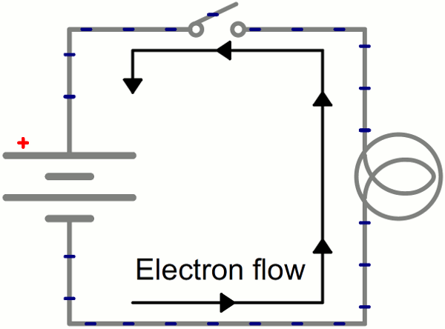
একক কাজ
ইলেকট্রন প্রবাহ
কি কারনে কখন বাল্পটি জ্বলে উঠল?

Slide 14
তড়িৎ ক্ষেত্র
-
একক আধানকে তড়িৎক্ষেত্রের এক বিন্দু থেকে অন্য বিন্দুতে স্থানান্তর করতে সম্পন্ন কাজের পরিমাণ হলো ঐ বিন্দুর বিভব পার্থক্য ।

Slide 15
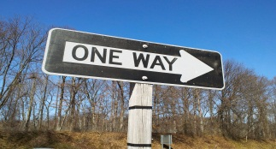
অপর্যাবৃত্ত প্রবাহ বা একমুখী প্রবাহ
তড়িৎ প্রবাহ i
সময় ( t )
সময়ের সাথে যে তড়িৎ প্রবাহ সবসময় একদিকে প্রবাহিত হয় সেই প্রবাহকে অপর্যাবৃত্ত প্রবাহ বা একমুখী প্রবাহ বলে ।

Slide 16
পর্যাবৃত্ত প্রবাহ
তড়িৎ প্রবাহ (i)
সময় ( t )
যখন নির্দিষ্ট সময় পরপর দিক পরিবর্তিত হয় সেই তড়িৎ প্রবাহকে পর্যাবৃত্ত প্রবাহ

Slide 17
জোড়ায় কাজ
একমুখী প্রবাহ ও পর্যাবৃত্ত প্রবাহের মধ্যে পার্থক্য লেখ ।

Slide 18
মূল্যায়ন
বিভব পার্থক্যের একক কোনটি?
(ক) অ্যাম্পিয়ার
(খ) কুলম্ব
উত্তর সঠিক হয়েছে
(গ) ভোল্ট
(ঘ) ওহম
কোনটিতে তড়িৎ প্রবাহের দিক নির্দিষ্ সময় পর পর পরিবর্তিত হয়?
(ক) একমুখি প্রবাহ
(গ) পরিবর্তি প্রবাহ
উত্তর সঠিক হয়েছে
(খ) সমপ্রবাহ
(ঘ) সম ও পর্যায়বৃত্ত প্রবাহ

Slide 19
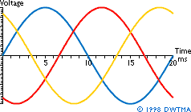
মূল্যায়ন
১। কোনটিতে তড়িৎ প্রবাহের দিক নির্দিষ্ট সময় পর পর পরিবর্তিত হয়?
(ক) একমুখী প্রবাহ (খ) পরিবর্তী প্রবাহ
(গ) সমপ্রবাহ (ঘ) সম ও পর্যায়বৃত্ত প্রবাহ
২। তড়িৎ প্রবাহ-
¡ . বিভব পার্থক্যের ফলে সৃষ্টি হয়
¡¡.বর্তনী উপাদানের মধ্য দিয়ে অতিক্রম কালে বাধাপ্রাপ্ত হয়
¡¡¡.বস্তুর গঠন প্রকৃতির উপর নির্ভর করে না
নিচের কোনটি সঠিক?
◊অপশনে ক্লিক করে সঠিক উত্তর জানতে হবে
(খ) ¡ ও ¡¡¡
(ক) ¡ ও ¡¡
উত্তর সঠিক হয়েছে
(গ) ¡¡ ও ¡¡¡
(ঘ) ¡ , ¡¡ ও ¡¡¡

Slide 20
মূল্যায়ন
১। তড়িৎ প্রবাহ কী?
৩। তড়িৎ প্রবাহের একক কি?
২। তড়িৎ প্রবাহ কত প্রকার ও কি কি?

Slide 21
বাড়ীর কাজ
তড়িৎ প্রবাহের প্রকারভেদ চিত্র সহ ব্যাখ্যা করে আনবে

Slide 22
ধন্যবাদ

